Slide 1
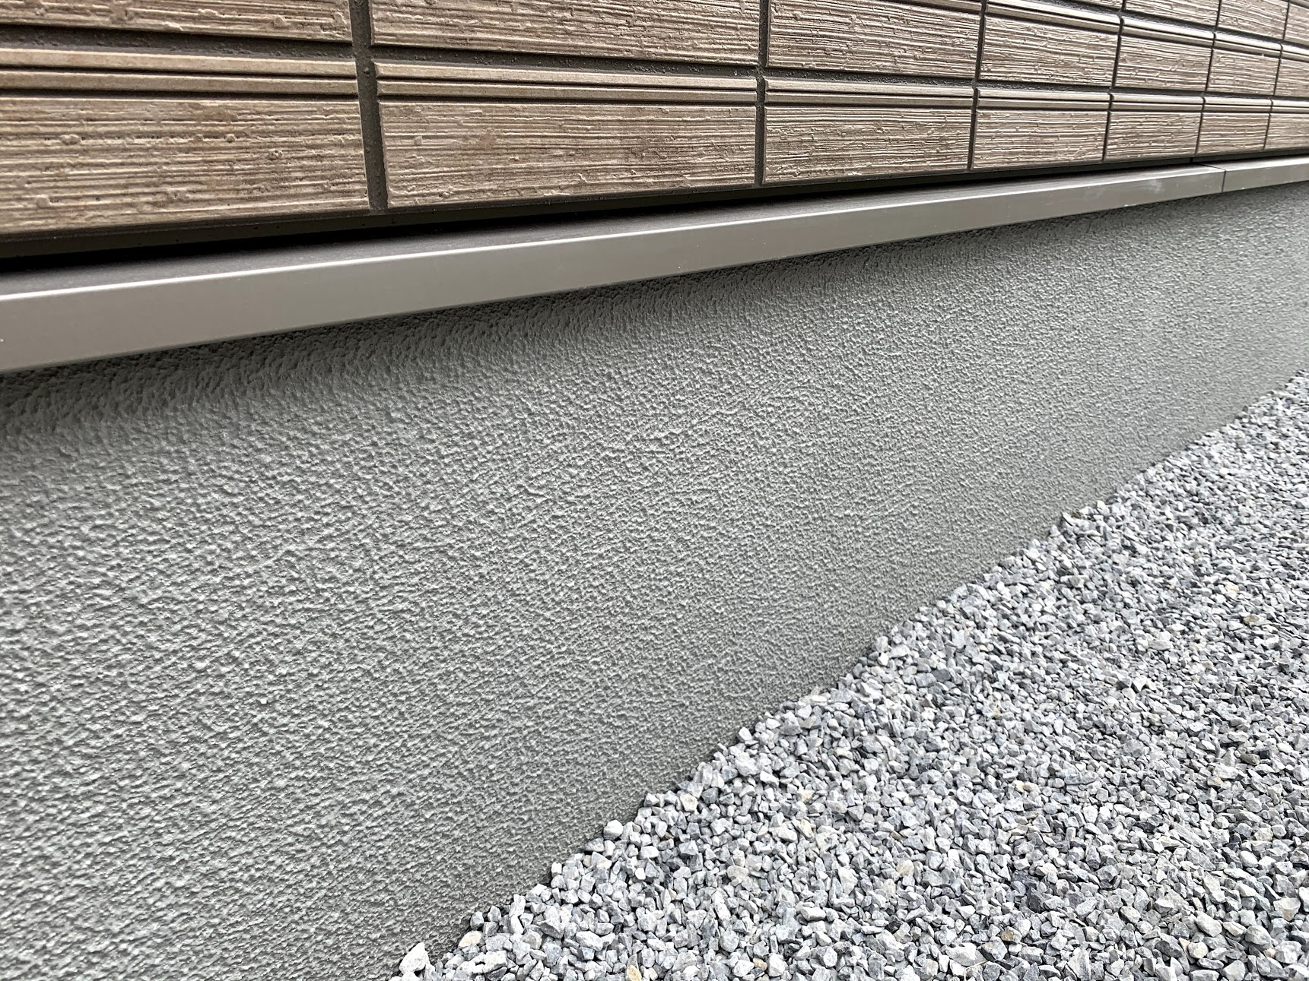
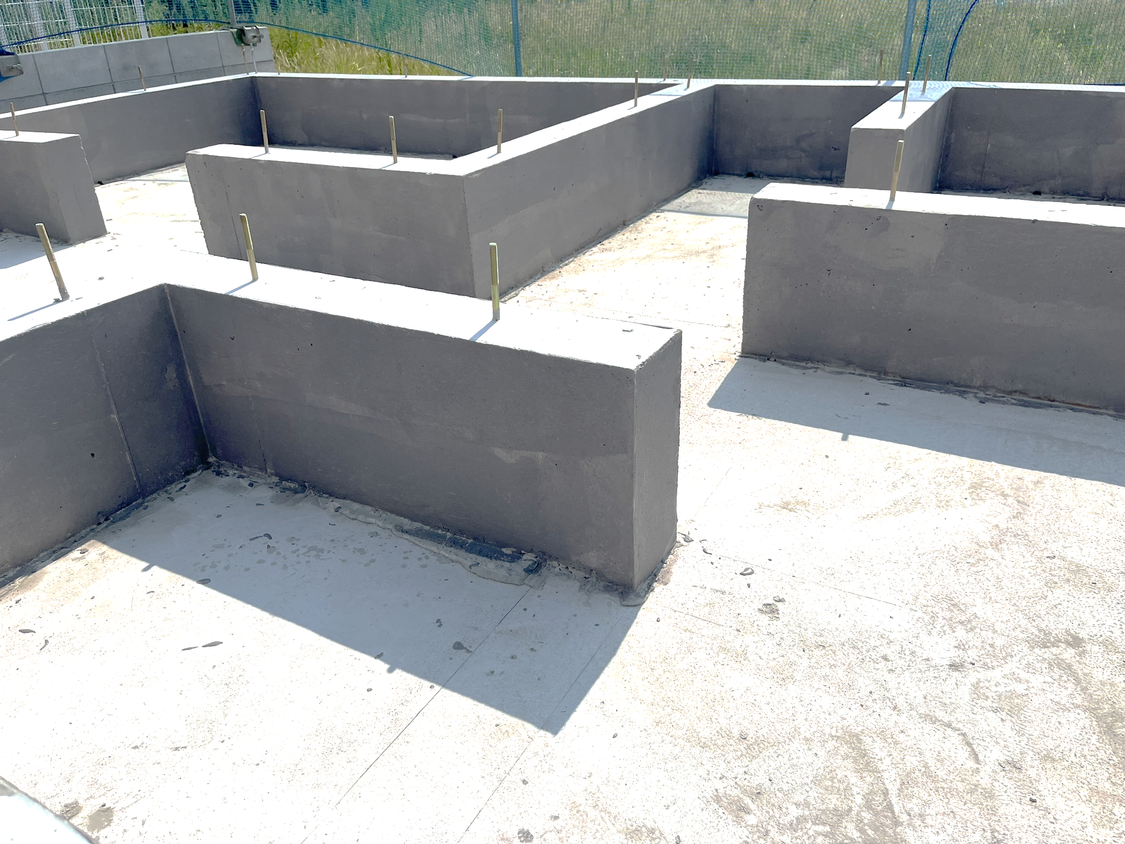
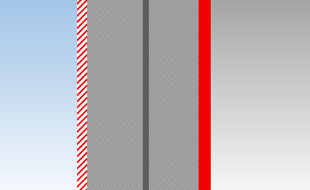
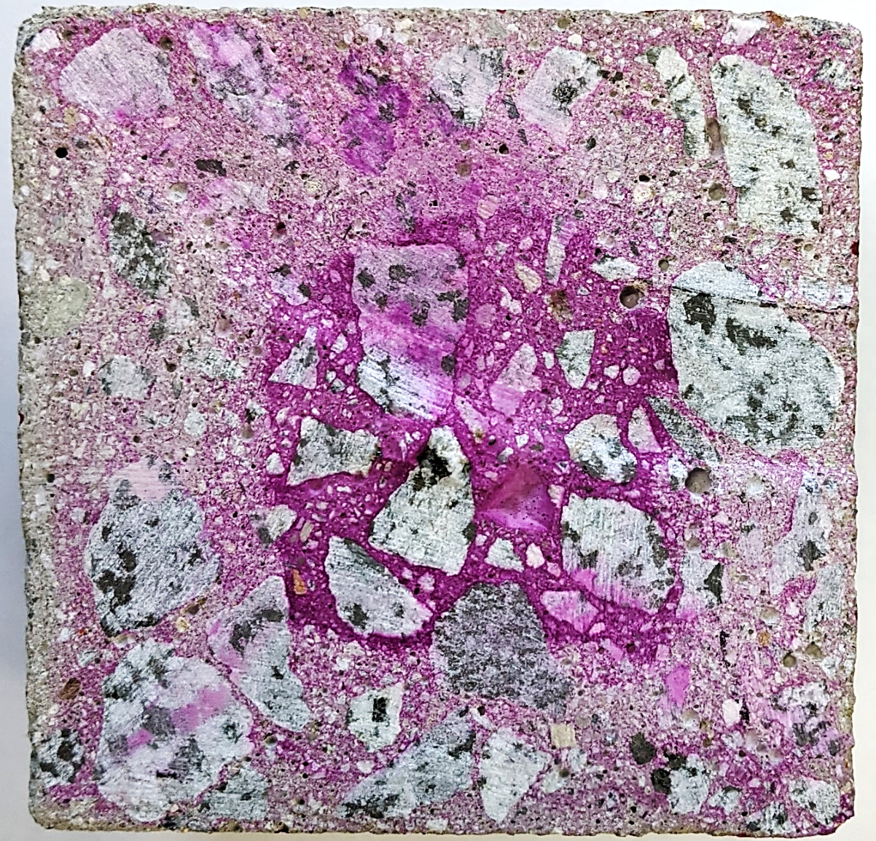
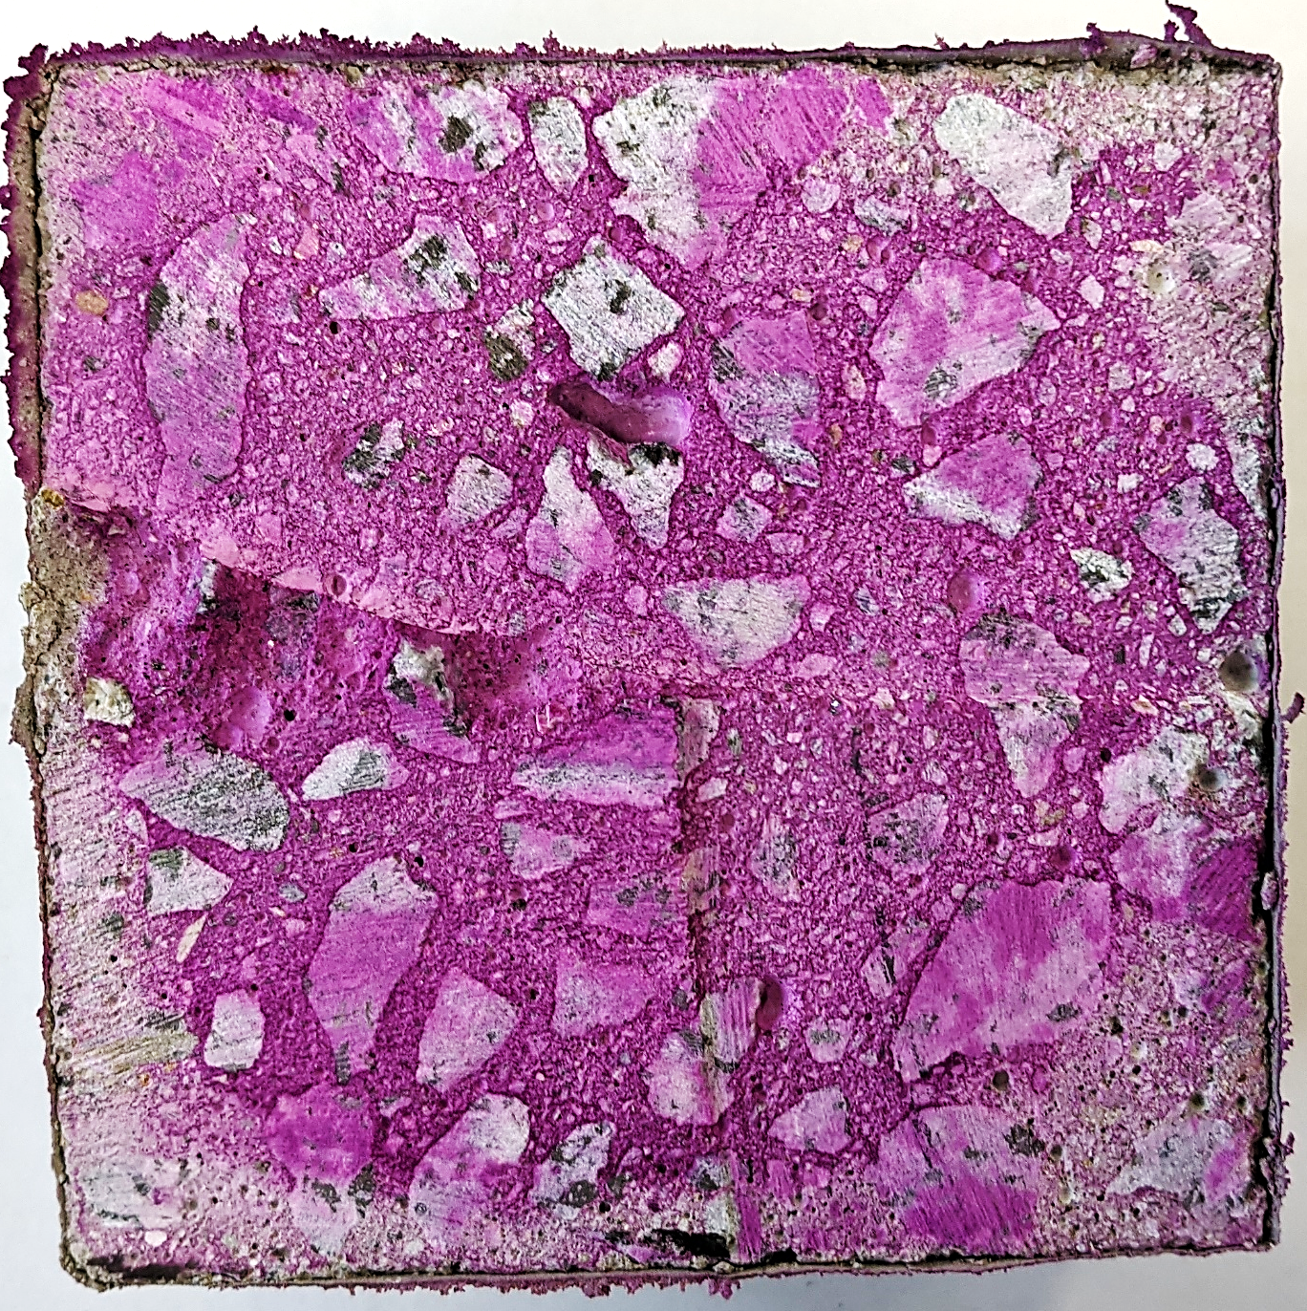
プロテクション工法 で生涯安心の住宅基礎
基 礎 外 側
基 礎 内 側
ハウスシューズ
（高耐候性弾性塗材）
ＦＢプロテクト
（高密着弾性塗材）
汚 れ ・ ひ び 割 れ の な い 美 し い 基 礎 が い つ ま で も 続 く . . .
鉄 筋 コ ン ク リ ー ト の 本 当 の 敵 は 二 酸 化 炭 素 ？ ！
中 性 化 抑 制 効 果 に よ る 基 礎 寿 命 は 1 0 0 年 以 上 ！ ！
コンクリートが空気中の二酸化炭素（CO₂）と反応し、アルカリ性を失う現象を「中性化」と呼びます。
住宅基礎はコンクリートと鉄筋で構成されており、コンクリートの中性化が進むと鉄筋がさび、
やがて膨張することで中からコンクリートが押し出されて、剥離します。
基礎内の鉄筋がさびないように、内外からコンクリートの表面を覆うことで、中性化の進行を大幅に低減いたします。
導入前
プロテクション工法 導入後
≪３０年後の中性化進行モデル≫
中性化の進行を
1/2以下に抑制
無色
中性化
二酸化炭素
二酸化炭素
赤紫
アルカリ性
処理なし
２６mm
FBプロテクト塗布
６mm

